Slide 1
Курс лекций:
Язык программирования
C++Лекция 2: Память, указатели, ссылки, передача параметров в функцию.
Преподаватель: Пысин Максим Дмитриевич, Краснов Дмитрий Олегович,
аспиранты кафедры ИКТ.

Slide 2

Как работает гит
https://git-scm.com/book/ru/v2/%D0%92%D0%B2%D0%B5%D0%B4%D0%B5%D0%BD%D0%B8%D0%B5-%D0%9E%D1%81%D0%BD%D0%BE%D0%B2%D1%8B-Git

Slide 3

Как работает гит
Stage
Commit
Наши изменения до Add
Наши изменения до Add
Наши изменения после выполнения Add
Текущая работа
Add
Commit
Pull
Мы
Push
7
1
2
3
4
5
7
8
6
Push
Создание ветки
2.1
2.2
2.3
Слияние веток
Репозиторий на сервере
Коллега

Slide 4

Как работает память
Память внутри
0
1
2
3
4
5
6
7
8
9
10
11
12
13
14
15
16
17
18
19
20
10
Переменная
0
1
2
3
4
5
6
7
8
9
10
11
12
13
14
15
16
17
18
19
20
Синоним
int n = 10;
int& n2 = n;
10
10
10
10
Массив
0
1
2
3
4
5
6
7
8
9
10
11
12
13
14
15
16
17
18
19
20
int mass[4] {2, 5, 13, 1};
Переменная
Ячейка памяти
10
Адрес = &Ячейка
0
Адрес
0
1
2
3
Ячейка = *Адрес

Slide 5

Указатель
int n = 25;
int* pn =n&;
&Ячейка10
25
0
1
2
3
4
5
6
7
8
9
10
11
12
13
14
15
16
17
18
19
20
cout << n << endl;
cout << pn << endl;
cout << *pn << endl;
cout << &n << endl;
cout << &pn << endl;
25
&Ячейка12 25
&Ячейка12
&Ячейка6
Взятие указателя
(получение адреса)
Указатель
&Ячейка12
Адрес = &Переменная
4
5
6
7
Переменная = *Адрес
Разъименование указателя
(получение значения переменной на которую указывают)
!Указатель это отдельный тип в С++

Slide 6
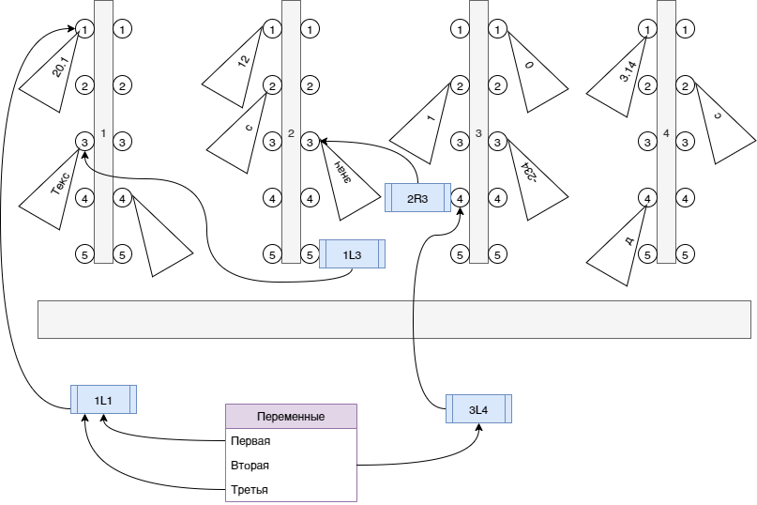
Просто о указателях и ссылках

Slide 7

Массив
2
5
13
1
0
1
2
3
4
5
6
7
8
9
10
11
12
13
14
15
16
17
18
19
20
Массив
int mass[4] {2, 5, 13, 1};
Но как тогда обратиться к элементу?
Переменная mass
sizeof ( type/variable )
(размера переменной или типа)
Размер массива:
sizeof(array) / sizeof(array type)
&Ячейка2
Арифметика указателей
cout << mass[1] << endl;
pointer + 1;
pointer – 2;
++pointer;
--pointer;
mass[1] ⬄ *(mass + 1)
&Ячейка2
1 * sizeof(int)
&Ячейка6
&4

Slide 8

Пример
int mass[4] {3, 5, 13, 1};
int k = 256;
int* p = mass;
cout << mass[1] << endl;
cout << &mass << endl;
cout << &mass[0] << endl;
cout << p << endl;
cout << *(p + sizeof(int)) << endl;
cout << sizeof(int) << endl;
cout << *(p + 1) << endl;
cout << *mass + 10 << endl;
cout << mass[0] + 10 << endl;
cout << *(p + 1) + 10 << endl;
*(p + 1) = 11;
cout << mass[1] << endl;
void *p3 = mass;
cout << *(p + sizeof(int)) << endl;
cout << *(int*)(p3 + sizeof(int)) << endl;
5
0x61fdf0
0x61fdf0
0x61fdf0
6422000
4
5
13
13
15
11
6422000
5

Slide 9



Тип void и void*.
Тип void является пустым типом, или типом пустоты, т.е. предполагается, что если компилятор встречает где либо такую запись он считает что это пустота. Используется это в объявлении функций, для указания отсутствия возвращаемого значения.
Увы, попытка создать переменную типа void обречена на провал.
void function(int a){
cout << a << endl;
}
Но существует указатель на пустоту, т.е. void* и вот переменную этого типа создать возможно, потому что указатель на пустоту, несмотря на свое название указывает не на пустоту, он указывает строго на 1 байт, или 1 ячейку памяти, и позволяет ссылаться на какую либо память не зная ее типа, или не обращая внимания на ее тип, а соответственно и обращаться к ней как к переменной другого типа.

Slide 10

Тип void и void*: Пример.
int buffer[10] {1,2,3,4,5,6,7,8,9,0};
int* p_buffer = buffer;
void* p_void_buffer = buffer;
cout << *p_buffer << endl;
cout << *((int*)p_void_buffer) << " -> "
<< sizeof(*((int*)p_void_buffer)) << endl;
// 1 -> 4
cout << *((long long*)p_void_buffer) << " -> "
<< sizeof(*((long long*)p_void_buffer)) << endl;
// 8589934593 -> 8
cout << *((char*)p_void_buffer) << " -> "
<< sizeof(*((char*)p_void_buffer)) << endl;
// -> 1
cout << *((bool*)p_void_buffer) << " -> "
<< sizeof(*((bool*)p_void_buffer)) << endl;
// 1 -> 1
cout << *((double*)p_void_buffer) << " -> "
<< sizeof(*((double*)p_void_buffer)) << endl;
// 4.24399e-314 -> 8

Slide 11
И снова память
В С++ память бывает 2х видов
Статическая память. Выделяется в стеке.
При статическом выделении памяти, программа самостоятельно совершает запрос на выделение, причем размер определяется автоматически на стадии запуска программы, и он достаточно мал
Динамическая память. Выделяется в куче.
При динамическом выделении памяти программист самостоятельно создает запрос на выделение, а программа перенаправляет его операционной системе, та в свою очередь, выдает его в, так называемой, куче.
Куча
Код программы
…
Стек

Slide 12
Оператор new и delete
Оператор new запрашивает выделение памяти в динамической области(куче), после чего операционная система отдает программе указатель на область памяти и устраняется от управления ей до возврата ей управления либо завершения программы.
<тип>* <название переменной> = new <тип>(<значение>);
int* new_int = new int(10);
float* new_float = new float;
void* new_void = new char;
Оператор delete освобождает память и возвращает ее управление операционной системе.
Обращение к памяти по удаленному указателю чревато проблемами, но ни как не запрещается компилятором.
delete <название переменной>;
delete new_int;
delete new_float;
delete new_void;
int * p4 = new int(1);
cout << *p4 << endl;
delete p4;
cout << *p4 << endl;
1
7817056

Slide 13

Оператор new и одномерный массив
Логично что массивы возможно выделять как в статической памяти, так и в динамической, однако в памяти они хранятся по разному:
int mass_stack[N];
Выделение памяти под массив в стеке
int* mass_heap = new int[N];
Выделение памяти под массив в куче
Визуально в памяти одномерный массив выделенный в куче и массив выделенный в стеке выглядят одинаково, это последовательно размеченная друг за другом память начинающаяся с определенной ячейки и продолжающаяся в длину столько ячеек сколько элементов содержит массив помноженный на размер типа, т.е. то сколько тип конкретного массива занимает в памяти
<тип>* <название переменной> = new <тип>[<количество элементов>];
Выделение массивов больше одной размерности требует изощренности.

Slide 14

Оператор new и массив большей размерности
Логично что массивы возможно выделять как в статической памяти, так и в динамической, однако в памяти они хранятся по разному:
int** mass = new int*[N];
for(int i = 0; i < N; i++)
mass[i] = new int[N];
Двумерный массив в отличие от одномерного по сути является не нарезанными друг за другом блоками памяти, а отдельным набором одномерных массивов независимых друг от друга в количестве равном количеству строк в требуемом двумерном, и дополнительным массивом начала элементов каждой строки, от которых можно уже смещаться на нужную величину.
Такой извращенный способ выделения памяти позволяет создавать и использовать гораздо больше памяти в процессе работы программы, а так же делать это не на протяжении всего времени работы, а лишь в нужные моменты.

Slide 15

Указатель и передача параметра в функцию.
При помощи указателей можно передавать параметр в функцию допуская его изменения внутри функции.
int from = 10;
int to = 4;
add(&to, from);
cout << to << endl; // 14
void add(int* to, int from){
*to += from;
}
Так же при помощи указателей можно передавать в функцию массивы.
void print_array(int* array, const int N){
for(int i = 0; i < N; i++){
cout << array[i];
}
cout << endl;
}
int mass[4] {3, 5, 13, 1};
print_array(mass, 4);
// 3 5 13 1
Передача параметра в функцию по указателю нужна по 2 причинам.
Возможность изменять параметр внутри функции.
Исключить операции копирования параметров для оптимизации потребления памяти.

Slide 16
Неизменяемый указатель и указатель на неизменяемое значение.
Используя ключевое слово const мы можем сделать следующее:
const <тип>* <название> = &<другая перменная>;
Создать указатель который не допускает изменения значения скрытого за ним
<тип>* const <название> = &<другая перменная>;
Создать указатель который не допускает смены собственного значения, т.е. закрепляется за одной переменной, но позволяет ее изменять.
Наиболее часто оба варианта используется при передаче параметров в функции.
int n = 10;
const int N = 15;
int m = 21;
const int* p = &n;
int * const pc = &n;
int * cp = &N; // Ошибка, не дает присвоить константу к указателю позволяющему изменять значение
(*p) = 12; // Ошибка, не дает присвоить новое значение
p = &m;
(*pc) = 13;
pc = &m; // Ошибка, не дает присвоить новый указатель
void test_function(const int* n, int * const m){
// Блок кода
}

Slide 17
Передача по ссылке и по указателю.
void test_function(int* n, int& m){
// Блок кода
}
Передача параметров допускается как по указателю, так и по ссылке. Смысл у передачи параметра по ссылке тот же что и при передаче по указателю, исключить операции копирования. Разница в том, что при ссылки работая как синоним других переменных, не позволяют работать с динамической памятью и передавать массива.
int* n = new int(10);
int m {20};
test_function(n, n); // Ошибка, использовать переменную тип int* нельзя для инициализации ссылки
test_function(&m, m); // 0x61fe14 20 0x61fe14 20
test_function(n, m); // 0xe84330 10 0x61fe14 20
test_function(&m, n); // Ошибка, использовать переменную тип int* нельзя для инициализации ссылки
test_function(&m, *n); // 0x61fe14 20 0xe84330 10

Slide 18

Умные указатели.
Указатели, которые не нужно удалять –умные указатели. Память, выделенная под объект (переменную) будет сама освобождена, как только последний указатель на объект (переменную) выйдет за область видимости.
Для работы с ними нужно импортировать библиотеку memory
#include <memory>
unique_ptr<int> x_u_prt(new int(10));
unique_ptr<int> y_u_prt;
y_u_prt = x_u_prt; // Ошибка компиляции
unique_ptr<int> z_u_prt(x_u_prt); // Ошибка компиляции
int* classic_p = x_up.get(); // Превращение в обычный указатель
y_up = std::move(x_up); // Передача указателя другому
y_up.reset(); // Сброс указателя
unique_ptr–уникальный указатель. Нельзя присвоить второй указатель на тот же объект простым приравниванием.
shared_ptr–разделяемый указатель. Можно создавать его копии (например, так удобно передать в функцию –по умному указателю). Реализует подсчет ссылок на объект. Когда последняя ссылка на объект выходит за область видимости, тогда объект будет автоматически уничтожен.
shared_ptr<int> x_sp(new int(42));
shared_ptr<int> y_sp(new int(13));
y_sp= x_sp; // вызовет удаление объекта с числом 13, и оба указателя будут ссылаться на число 42

Slide 19
Static.
Важным упоминания при разговоре о переменных, указателях и памяти так же является ключевое слово static и его поведение в различных ситуациях.
Выделим 2 ситуации:
Объявляем статической переменной глобальную переменную. Тогда эта переменная перестает быть доступной вне файла в котором она определена, и будет глобальной только для него.
Объявляем статической переменной локальную переменную внутри функции, тогда такая переменная, в отличии от других переменных не будет уничтожаться после окончания работы функции, а будет существовать на протяжении всего времени исполнения программы. Таким образом ее значение будет сохраняться от одного вызова до другого вызова.
static <тип> <название>;
void counted_function(int k){
static int counter = 0;
++counter;
// Блок кода
}

Slide 20

Спасибо за внимание.

